Slide 1







修身扬善打底色；自觉求真筑底蕴
——薛家小学生命教育月教师例会
常州市新北区薛家实验小学
2024.4.15

Slide 2


常州市新北区薛家实验小学
01
说说问题
目录
02
聊聊措施
03
后期关注点

Slide 3

常州市新北区薛家实验小学
1
问题1：课程课堂
每一门课都很重要！不轻易剥夺，不随意执教！这是教学事故……
1.国家课程质量：道法、科学、班队、劳动……
2.校本课程执行：绘本、沐浴书香、书法、绘本……
3.班本课程落实：课后服务第二时段必须有组织、有内容、有目标，不是“劳动课”，不是“放风课”；
从周二开始，合理控制卫生时间，要看到课后服务课程设计和课堂组织；值日行政关注第二时段的执行情况，看内容，看设计；
个别学生补差要合理使用时间；

Slide 4
常州市新北区薛家实验小学
1
问题2：学生常规
有问题不可怕，可怕的是不解决，不重视！
1.学生课间行为：管不住脚（跑）；管不住嘴（叫）；管不住手（打）
2.大课间的状态：不组织（千篇一律）；不管理（熟视无睹）；不评价（无从入手）室内大课间，作为副班，不进班组织，更谈不上协助班主任做好学生的思想工作。
3.外出班级的路队（包括上社团的）：候课晚，学生吵；行进中，队伍乱；上完课，一窝蜂；
4.课后服务：第一批，有点乱；第二批，静堂晚；
建立组织；明确责任；监督过程；及时评价；

Slide 5
常州市新北区薛家实验小学
1
我们的愿景
我们的希冀：
“向善向上，求真求新”是我校的校训文化。“向善”就是要心中有爱，心地善良，仁者爱人；“向上”就是心中有梦，志存高远，追求卓越。“求真求新”就是追求真理，学做真人；认真治学，一丝不苟；认真做事，精益求精。
教育通过“教天地人事，育生命自觉”，实现人的生命质量的提升，体现教育中的人文关怀的特质。为人生打好底色，养成向上，阳光，明亮，温暖的心向和态度，这是给孩子一辈子的财富。
有了关注、陪伴、坚守和规则，才能描绘薛小亮丽的底色。期待你们更多地倾注，为薛小底色绘就那灿烂的一笔。

Slide 6
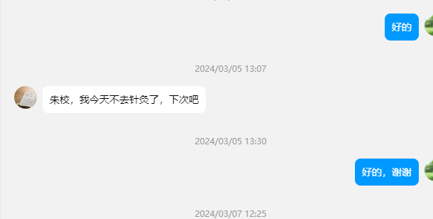
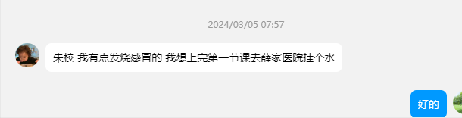
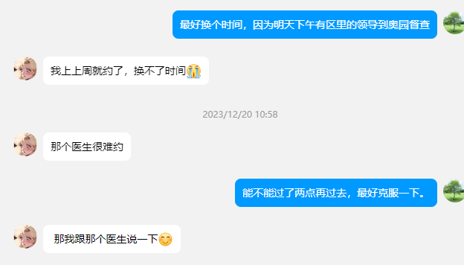
常州市新北区薛家实验小学
2
聊聊措施：怎么办
1.首先是态度和责任：迎检的一些人和一些事
责任如阳光，能激发潜能;
责任如甘露，能净化心灵;
责任如烛光，能照亮人生。
勇于担当，源于强烈的事业心、责任感。

Slide 7
常州市新北区薛家实验小学
2
聊聊措施：怎么办
2.其次是方向和要求：
（1）上好自己的每堂课：国家课程、校本课程、班本课程
（2）管好自己的班级：路队、课间、就餐、卫生
（3）做好岗位的职责：副班主任、值岗、办公室、专用室
（4）具有育人的意识：都是教育者
（5）提高管理的素养：多看、多学、多陪、多评
（6）提升执行的力度：主人翁的角度

Slide 8
常州市新北区薛家实验小学
3
后期关注点：如何落实（？）
对一名教师而言，应该坚守的底线就是有利于学生的健康成长和全面发展。
1.教师方面:办公行为与课程的落实;
2.学生方面：课间行为和路队的有序
(1)校园的声音能否小下来
(2)学生的脚步能否慢下来
(3)班级的路队能否好起来

Slide 9
常州市新北区薛家实验小学
4
转化：如何落实（！）
1.个人主动作为；（班级的主要问题，主要学生）
2.年级组重点关注；（帮助一下，指导一下）
3.蹲点行政日常督促；（开展好个别谈话）
4.管理团队班级调研；（谁是第一个）

Slide 10
常州市新北区薛家实验小学
教育就要为学生努力创造愉快合作的学习环境，友爱融洽的人际环境，多彩自主的生活环境，文明优雅的校园环境，而这些需要我们去倾注和关怀。
愿我们能践行“善真”，将文化化于内，形于外。修身扬善打底色；自觉求真筑底蕴。

